Slide 1
Défi 6 : Vers une communauté FAIR de la donnée eau et la plateforme correspondante OneWater PC8 : Plateforme Données OneWater
08/10/2024
Référence ANR
22-PEXO-0009
PEPR Exploratoire co-dirigé par
Agathe Euzen (CNRS), Alain Dupuy (BRGM), Thibault Datry (INRAE)

Slide 2
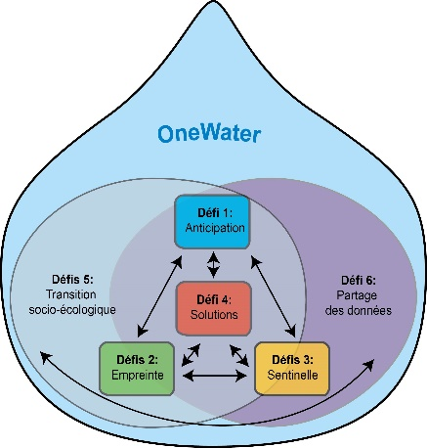
Le contexte (1/4)
Nous sommes ici

Slide 3
Le contexte (2/4)
Plusieurs questionnements scientifiques:
Comment mieux valoriser les connaissances acquises et en promouvoir de nouvelles ?
Comment mieux organiser le partage des données pour la connaissance et l’action ?
Comment assurer l'appropriation des données et services par les acteurs de l’eau ?
Comment accélérer et soutenir le changement de paradigme vers plus des données FAIR dès leur design ?
Pour appuyer ces nouvelles approches, partager les ressources numériques (données, services) sur l’eau est une condition préalable indispensable
Notes:
1/ Donner des infos complémentaires sur les 4 questionnements scientifiques cités

Slide 4
Le contexte (3/4)
Le Projet Ciblé (PC8) s’inscrit dans le cadre du programme OneWater afin de répondre au défi 6 en
se positionnant en récepteur, facilitateur des réflexions scientifiques menées dans les autres projets ciblés,
offrant un cadre pour structurer et organiser les ressources numériques, documenter des équivalences entre variables descriptives, et ajuster la représentation des données,
accompagnant la communauté OneWater sur le chemin du FAIR* Data dans la mise en œuvre des pratiques internationales (voire en les faisant évoluer) : formation, outils
La réponse au Défi 6 = l’équipe du PC8 en lien fin avec les autres défis du PEPR
*FAIR : ➔ Faciles à trouver, Accessibles, Interopérables et Réutilisables

Slide 5
Le contexte (4/4)
S’articuler avec
En France
Infrastructures de Recherche- (IRs) nationales : DataTerra¹ et ses pôles de données (AERIS, ForM@Ter, ODATIS, Theia, PNDB) et les IRs liées à l'eau (OZCAR², RZA, etc...)
Les projets Equipex + (GAIA Data, TERRA FORMA, …) et d’autres plateformes numériques de l’écosystème français,
Avec les Systèmes d’Information d’appui aux politiques publiques.
En Europe
IRs européennes en lien avec l'eau (eLTER RI, DANUBIUS, etc...)
Les activités européennes annoncées récemment par l’Agence Européenne de l’Environnement dans le cadre du rapportage de la qualité des milieux,
Le partenariat Horizon Europe Water4All,
Voire contribuer à d’autres projets ou programmes.
A l’international, les activités portées par l’OMM³, le GEO⁴, l’ONU, l’UNEP, …
¹ DataTerra: Infrastructure de Recherche pour l'observation intégrée du Système Terre
² OZCAR: Infrastructure de recherche dédiée à l’observation et à l’étude de la zone critique, la zone habitable des continents, des hauts reliefs jusqu’aux régions côtières
³ OMM : Organisation Météorologique Mondiale
⁴ GEO : Group on Earth Observation
Notes:
2/ Donner des infos sur les projets cités
------------------------------------------------
DATA TERRA: La société et le système Terre font face à des changements systémiques majeurs d’une rapidité sans précédent. Cela nécessite des infrastructures interopérables permettant d’accélérer l’extraction, l’analyse, la diffusion et l’usage intelligent des données, des indicateurs et des modèles issus des systèmes nationaux et internationaux d’observation. Créée en 2016, l'infrastructure de recherche est fondée sur quatre pôles de données et services correspondant à chacun des grands compartiments du système Terre.
Pôles :
AERIS : ATMOSPHÈRE
ODATIS : OCÉAN
THEIA : SURFACES CONTINENTALES
FORMATER : TERRE SOLIDE
------------------------------------------------
Le projet GAIA Data est porté par les trois Infrastructures de Recherche DATA TERRA, PNDB et CLIMERI-France, inscrites sur la feuille de route nationale en tant qu’Infrastructure de Recherche à vocation numérique (e-infrastructure).
------------------------------------------------
Le projet TERRA FORMA vise à concevoir et tester des observatoires in-situ de l’Anthropocène, avec une approche holistique pour une recherche et une action territorialisées autour des enjeux de l’habilité de la Terre à l’ère où l’humain est devenu un acteur majeur sur l’évolution des écosystèmes.
------------------------------------------------

Slide 6
Stratégie scientifique
Le PC8 vise à mettre en place un écosystème du FAIR Water Data en France en s’appuyant sur la conception d’une plateforme fédératrice qui permettra
d’identifier les données produites sur l’eau par le monde scientifique et opérationnel
de les rendre disponibles au plus grand nombre pour de nouvelles analyses, traitements et décisions, via des services dédiés
d’agir au niveau des pratiques sur la gestion des données : FAIR Data
Le projet est :
transverse au PEPR OneWater
en interaction avec tous les défis, l’ensemble des Projets Ciblés et issus de l’appel à projets financés par le programme
conçu en interaction globale autour de 8 Work Packages et prévoit de nombreuses boucles de retour pour une adaptation au plus près des besoins (voir figure ci-après)

Slide 7
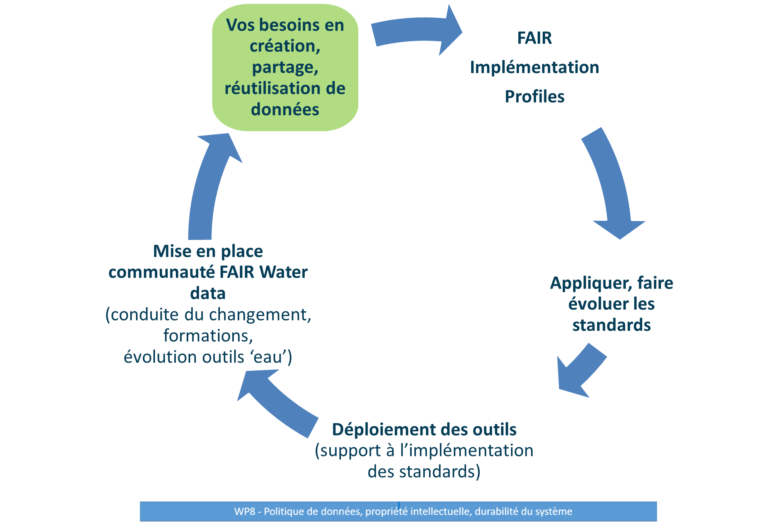
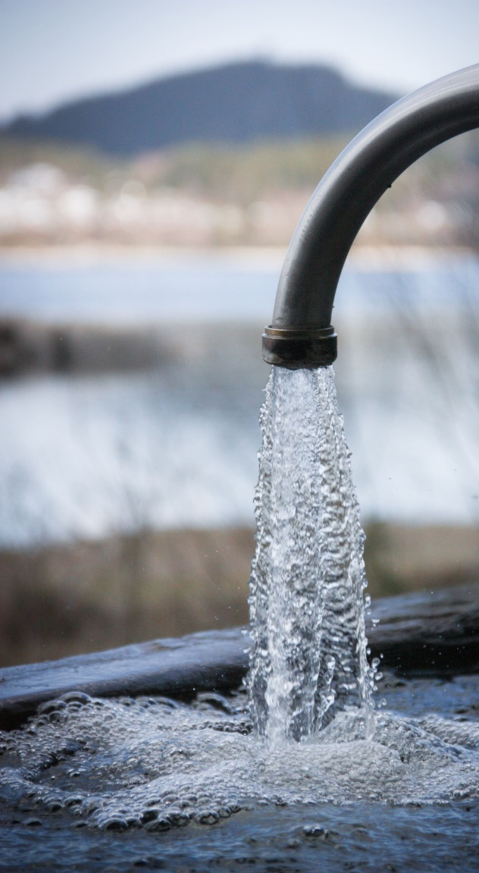
Fonctionnement
*
Plan de
Gestion des
Données
*FIP = standards à appliquer

Slide 8
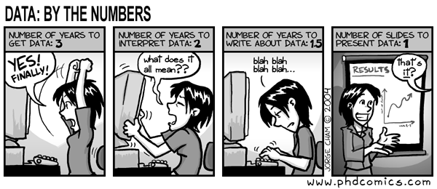
FAIR Data – Pourquoi ?
Interoperabilité / FAIR data
pour que nos collègues métiers puissent faire leur travail

Slide 9
FAIR Data – Pourquoi ?
20 après leur publication, 80% des données scientifiques sont perdues

Slide 10
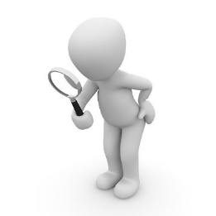
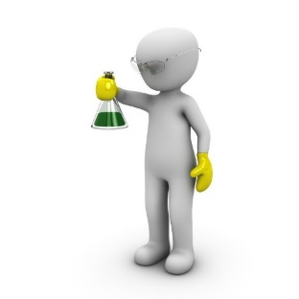
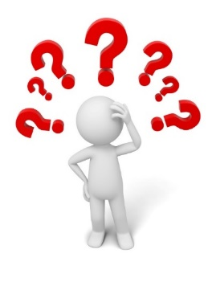
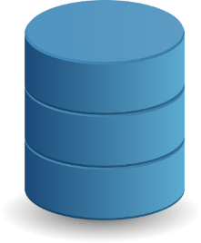
FAIR Data – Pourquoi ?
Which Beaulieu ? In France ? Is it a city ? In Cantal ? In Ardèche ?
So…, Mispickel what is it ? Should I store it with Fe and et As analysis ?
L’Arsenopyrite and « la dalarnite » are they other minerals ?
I observe on this outcrop the possibility of presence of Mispickel (FeAsS), near Beaulieu
Let’s analyze heavy metals in this sample sampled near Beaulieu:
As, Fe, Pb, …
This Iron found is it the same as the one observed at the lab ?
I observe on this outcrop the possibility of presence of Arsenopyrite
Utilisateur de données
Quelle belle dalarnite !
Digging here,I discovered iron !

Slide 11
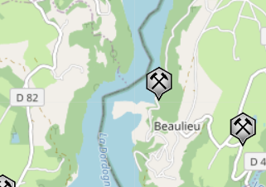
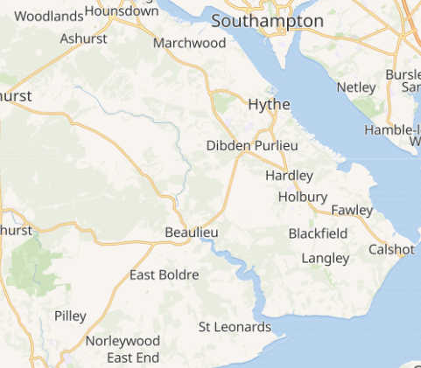
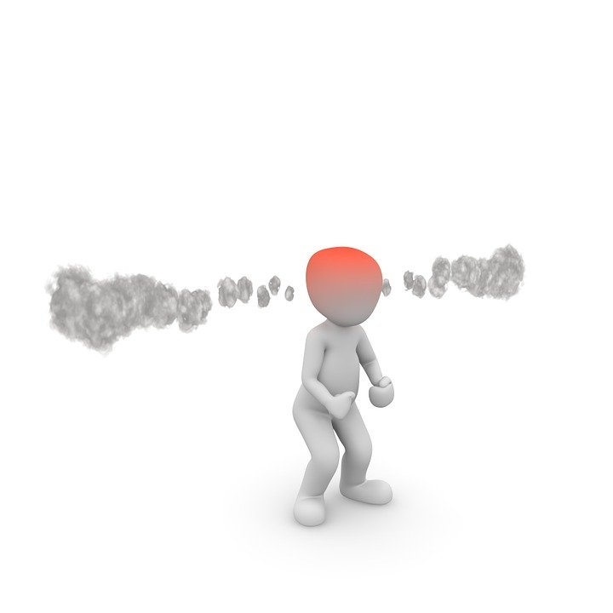
FAIR Data – Pourquoi ?
Which Beaulieu ? In France ? Is it a city ? In Cantal ? In Ardèche ?
So…, Mispickel what is it ? Should I store it with Fe and et As analysis ?
L’Arsenopyrite and « la dalarnite » are they other minerals ?
I observe on this outcrop the possibility of presence of Mispickel (FeAsS), near Beaulieu
France
Let’s analyze heavy metals in this sample sampled near Beaulieu:
As, Fe, Pb, …
This Iron found is it the same as the one observed at the lab ?
I observe on this outcrop the possibility of presence of Arsenopyrite
Data consumer
Quelle belle dalarnite !
Digging here,I discovered iron !
UK

Slide 12
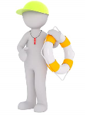
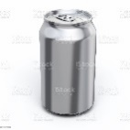
I observe on this outcrop the possibility of presence of https://data.geoscience.fr/ncl/Minls/22
(FeAsS), near http://id.insee.fr/geo/commune/15020
FAIR Data – Pourquoi ?
I observe on this outcrop the possibility of presence of Mispickel (FeAsS), near Beaulieu
Let’s analyze heavy metals in this sample sampled on https://environment.data.gov.uk/catchment-planning/WaterBody/GB520704201400, then, https://data.geoscience.fr/ncl/ObjParSubs/3183, https://data.geoscience.fr/ncl/ObjParSubs/3177, Pb, …
Location
Let’s analyze heavy metals in this sample sampled near Beaulieu:
As, Fe, Pb, …
Observations and measures
Minerals
I observe on this outcrop the possibility of presence of Arsenopyrite
I observe on this outcrop the possibility of presence of https://data.geoscience.fr/ncl/Minls/22
Partageons la sémantique pour décrire et échanger les données
Quelle belle dalarnite !
Quelle belle https://data.geoscience.fr/ncl/Minls/22 !
Chemical composition
Digging here,I discovered iron !
I discovered https://data.geoscience.fr/ncl/AnthroMat/62
Iron made
Object

Slide 13
I observe on this outcrop the possibility of presence of https://data.geoscience.fr/ncl/Minls/22
(FeAsS), near http://id.insee.fr/geo/commune/15020
FAIR Data – Pourquoi ?
Let’s analyze heavy metals in this sample sampled on https://environment.data.gov.uk/catchment-planning/WaterBody/GB520704201400, then, https://data.geoscience.fr/ncl/ObjParSubs/3183, https://data.geoscience.fr/ncl/ObjParSubs/3177, Pb, …
I observe on this outcrop the possibility of presence of https://data.geoscience.fr/ncl/Minls/22
No more siloed
data
FAIR Data
Share semantics
to describe
and exchange
data
Quelle belle https://data.geoscience.fr/ncl/Minls/22 !
I discovered https://data.geoscience.fr/ncl/AnthroMat/62

Slide 14
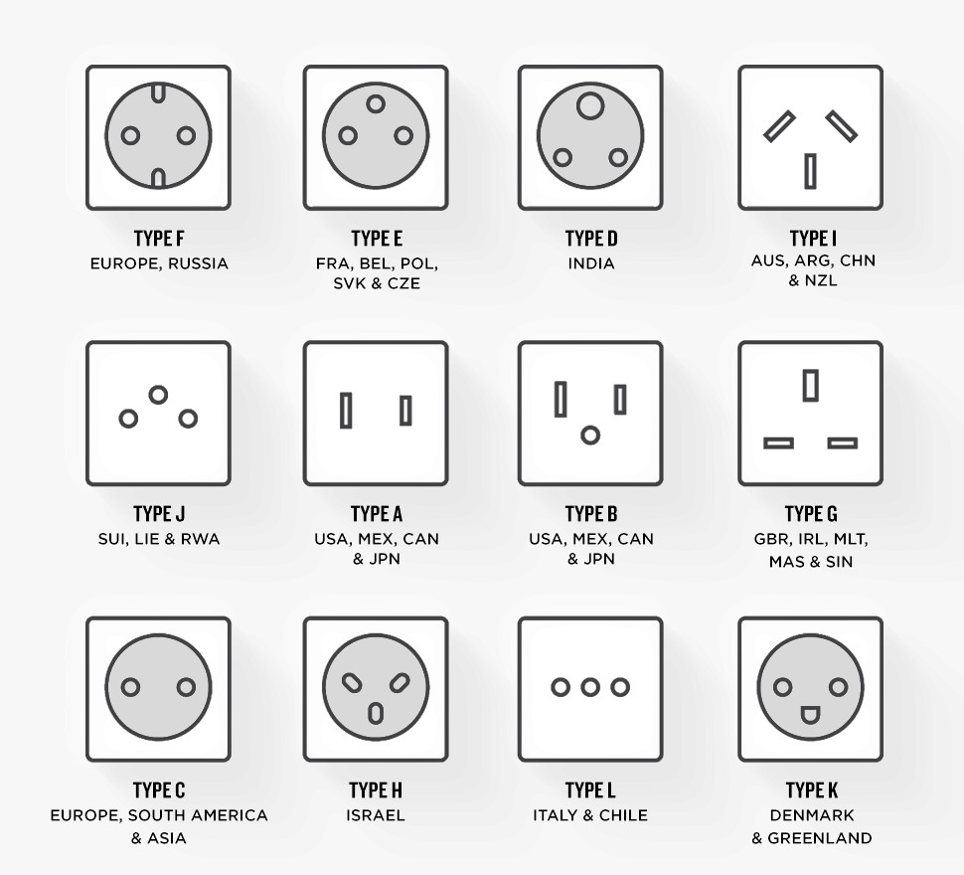
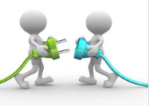
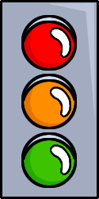
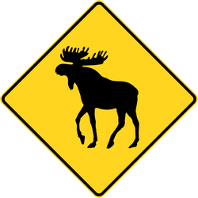
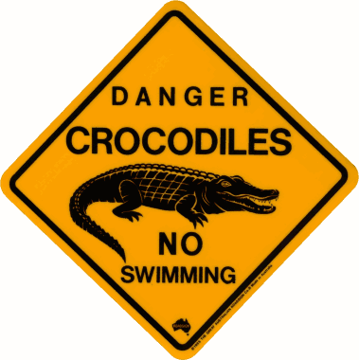
FAIR Data – pourquoi ?
L’interopérabilité est tout autour de nous,
tous les jours,
jusqu’aux signaux routiers.
Simplement parce qu’elles sont normalisées,
nous pouvons brancher notre bouilloire au travail
ou au bureau
Il existe des adaptateurs quand c’est nécessaire
Avec des spécificités locales*
* Ne discutons pas de qui conduit du bon côté de la route ☺
=> Faisons le aussi pour les données !

Slide 15
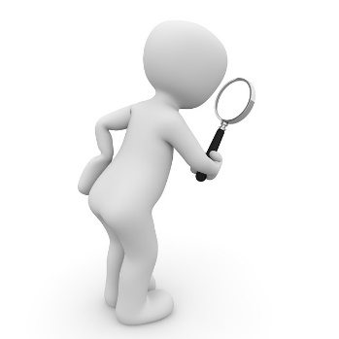
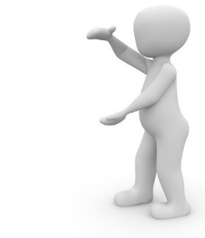
S’appliquent aux données et aux métadonnées
FAIR Data = ?
F
Findable : facile à trouver pour les humains ET les machines
F1 : Données et métadonnées ont un identifiant unique et pérenne
F2 : Données décrites par des métadonnées riches
F3 : Données et métadonnées enregistrées ou indexées dans un dispositif permettant de les rechercher
F4 : Métadonnées contiennent l’identifiant unique et pérenne des données
Accessible : une fois les données trouvées, l’utilisateur doit savoir comment y accéder
A1 : Données et métadonnées accessibles par leur identifiants via un protocole standard
A1.1 : Le protocole utilisé est ouvert, libre et peut-être implémenté de manière universelle
A1.2 : Le protocole peut gérer des procédures d’authentification et d’autorisation si nécessaire
A2 : Métadonnées accessibles même si les données ne sont plus disponibles
A
Concernent les humains ET les machines
I
Interoperable : les données sont interopérables, intégration avec d’autres données, interopérabilité avec des applications
I1 : Données et métadonnées utilisant un langage formel, accessible, partagé et largement applicable pour la représentation des connaissances
I2 : Données et métadonnées utilisant des vocabulaires suivant eux-mêmes les principes FAIR
I3 : Données et métadonnées contenant des liens vers d’autres (méta)données
R
Reusable : les données doivent être réutilisables pour de futures recherches
R1 : Données et métadonnées richement décrites, par une pluralité d’attributs précis
R1.1 : Fournies avec une licence d’utilisation claire
R1.2 : Associées à leur provenance
R1.3 : Suivent les standards des communautés

Slide 16
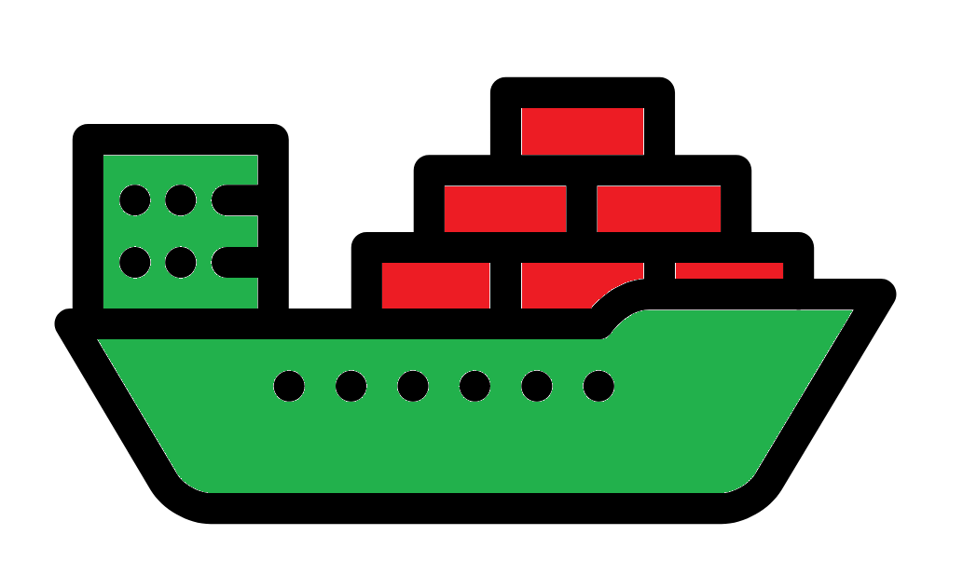
FAIR Data – comment ?
Il y a déjà des groupes qui travaillent sur l’interopérabilité des données et des données sur l’eau plus spécifiquement depuis les années 2000 => OGC, W3C, ISO, RDA, INSPIRE, …
Nous (PC8), allons travailler ensemble avec vous pour identifier comment structurer, sémantiser et échanger vos données selon ces pratiques
En lien direct avec les travaux en cours en Europe et à l’international sur les données eau.
Interopérabilité des méthodes d’échange
Interopérabilité des contenus échangés
Interopérabilité technique
Accès au données
Interopérabilité sémantique
Structure de données
Vocabulaires

Slide 17
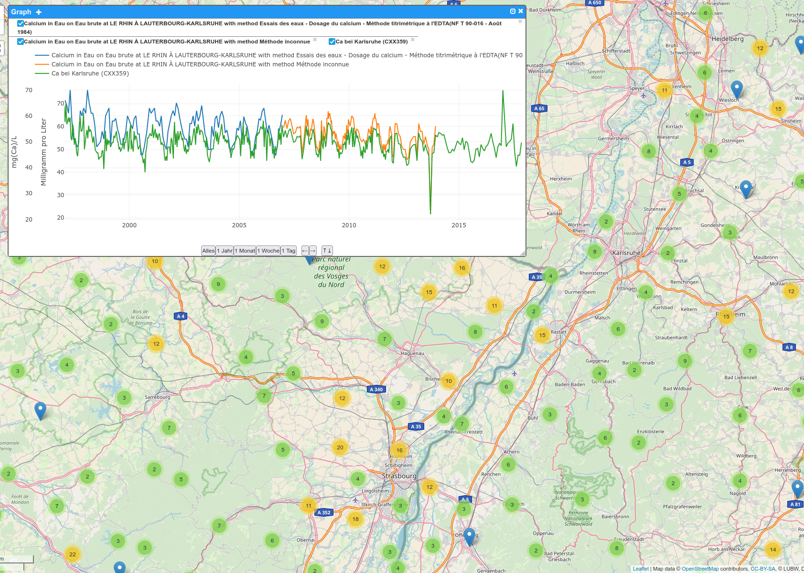
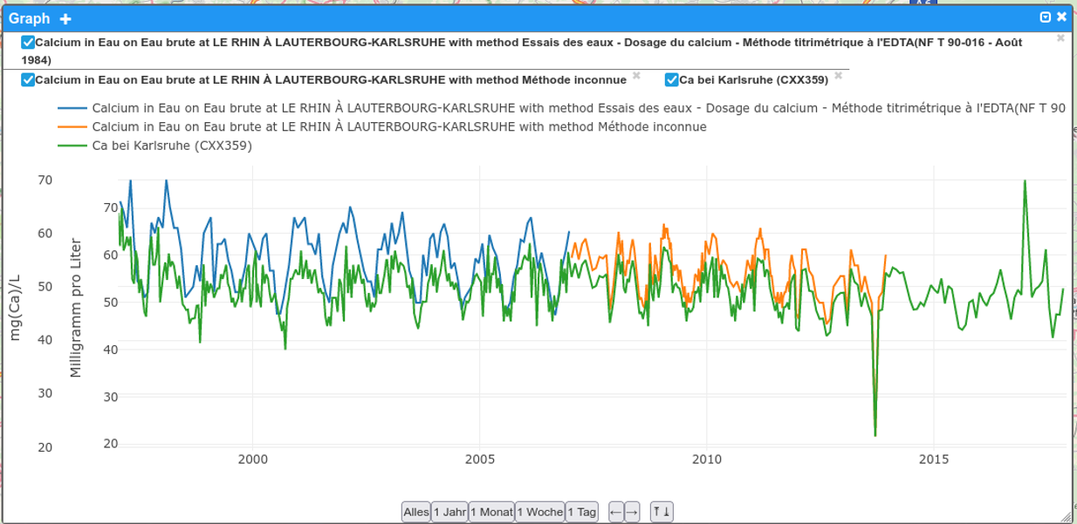
FAIR Data – ça marche ?
Un exemple : réutilisation de la sémantique commune sur les séries temporelles.
Ex1 données qualité eau de surface, franco-allemandes (aucun hard codage) -> client web

Slide 18
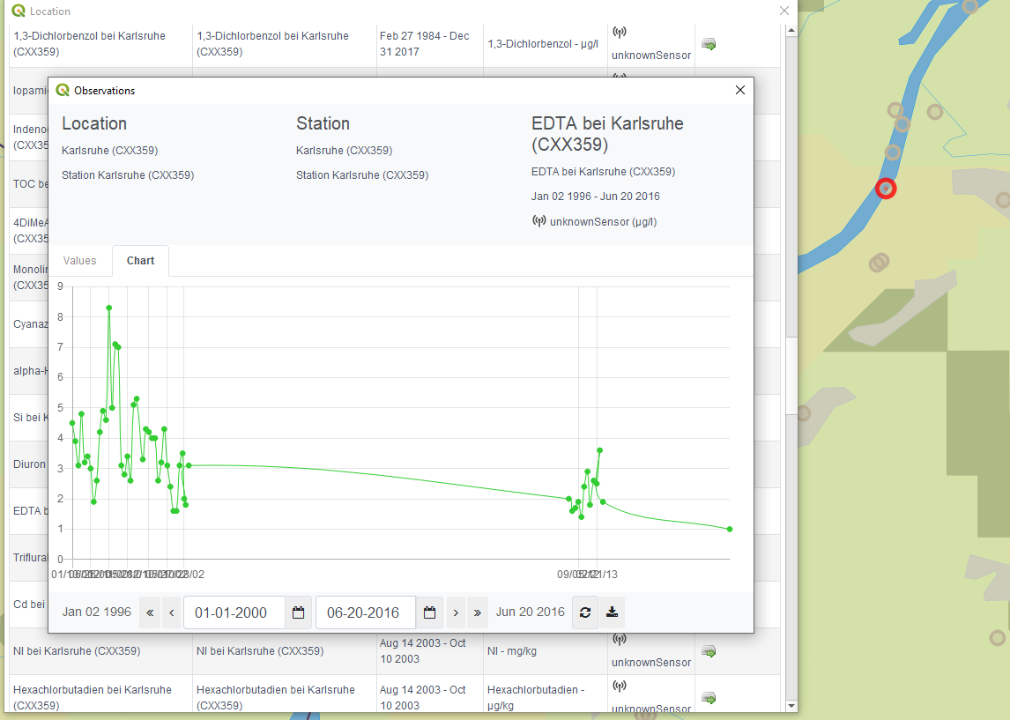
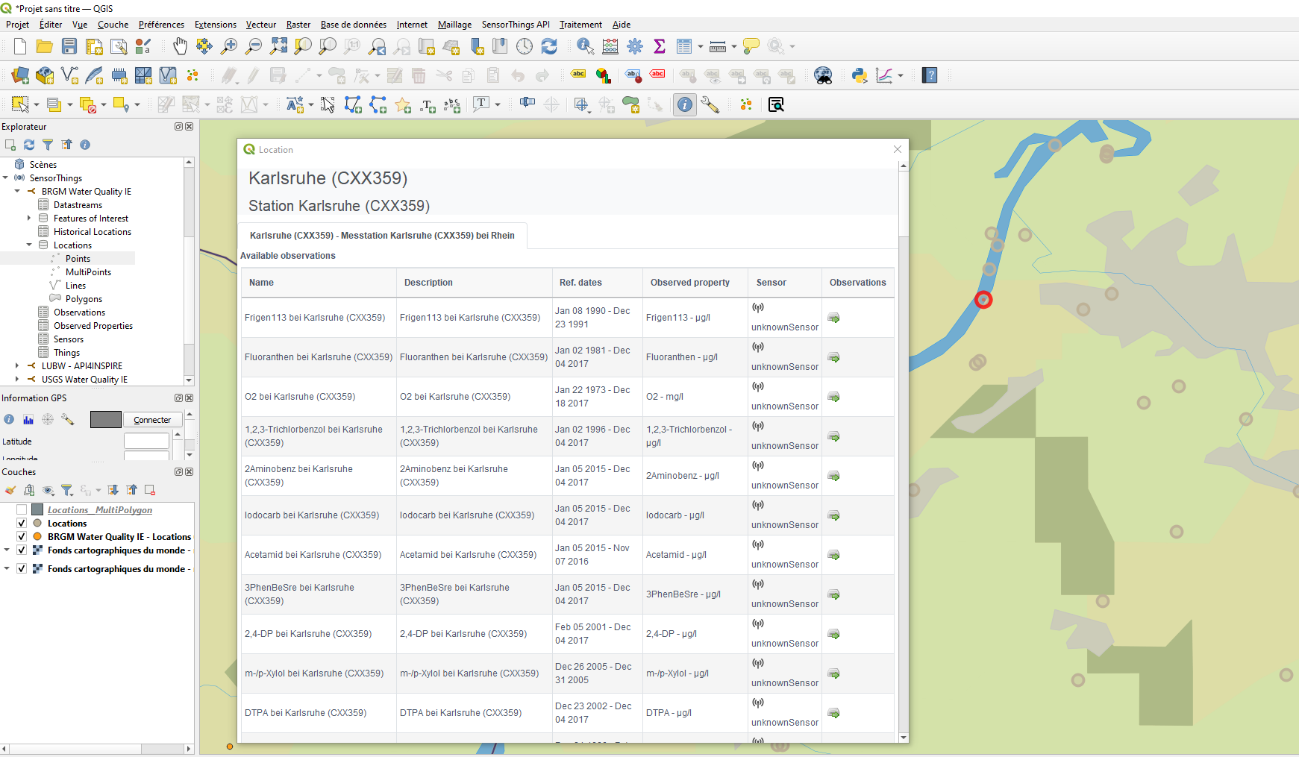
FAIR Data – ça marche ?
Un exemple : réutilisation de la sémantique commune sur les séries temporelles.
Ex1 données qualité eau de surface, franco-allemandes (aucun hard codage) -> QGIS 3.36+

Slide 19
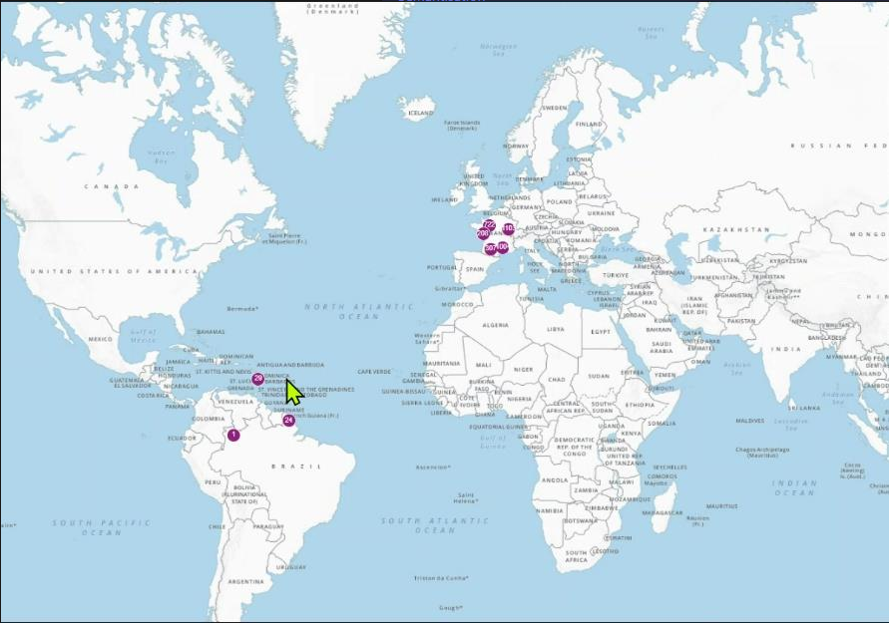
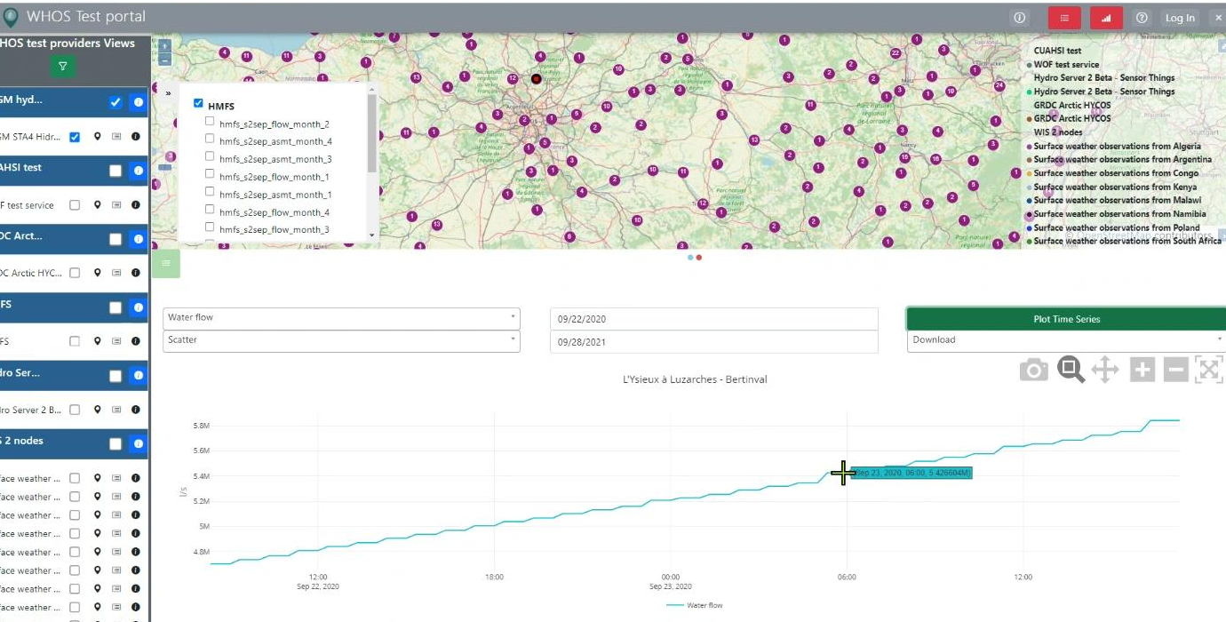
FAIR Data – ça marche ?
Un exemple : réutilisation de la sémantique commune sur les séries temporelles.
Ex2 : données quantité eau de surface France
Temps mis par les équipes de l’Organisation Météorologique Mondiale (OMM/WMO) pour connecter ces premières API d’Observation FAIR de OneWater PC8 (ici données SCHAPI - Vigicrues) au système d’information de l’OMM (WHOS)
Un Vendredi après-midi
Car basé sur des standards sémantiques / techniques internationaux
Dans un contexte de recherche sur le changement climatique on ne peut se permettre de complexifier l’accès à la donnée

Slide 20
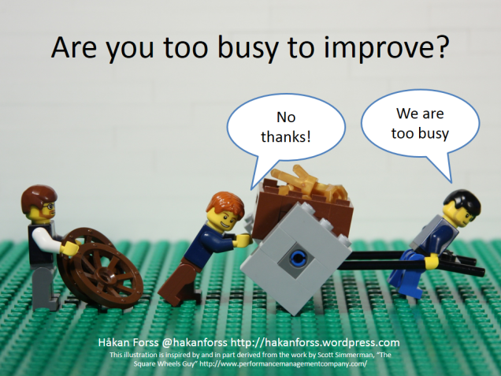
Merci
s.grellet@brgm.fr

Slide 21
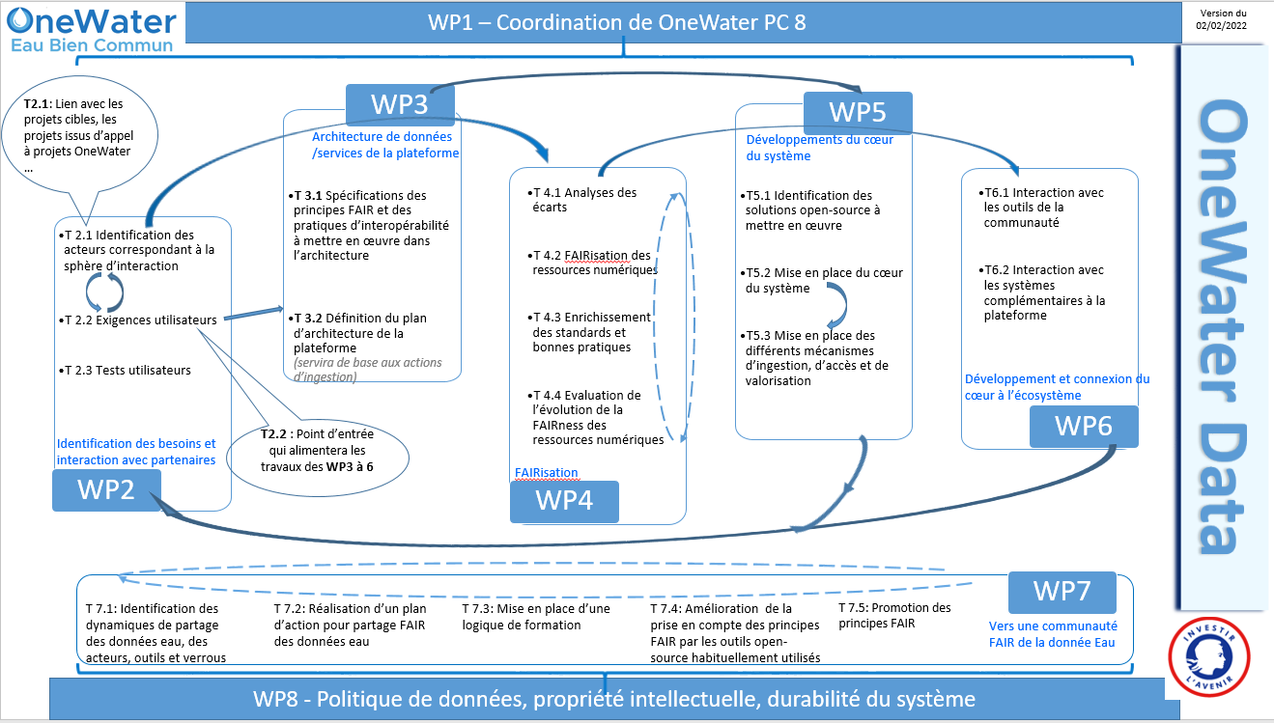
Organisation du PC8
RDA : FAIR
Implementation
Profiles
Déploiement des outils (avec
support à l’implémentation des standards)
Appliquer,
faire évoluer les
standards
Vos besoins en création, partage,
réutilisation de données
Mise en place communauté FAIR Water data
Analyse/conduite du changement, Formations, évolution outils ‘eau’
Notes:
Explications détaillées de chaque Work-package dans le document scientifique remis aux co-directeurs du programme OneWater et ensuite à l’ANR
→ Pages 12 à 18

